Slide 1


Prevenirea abandonului școlar în cadrul Școlii Gimnaziale Nr. 13

Slide 2
Structura școlii
Locația 1: Bd. Petrila, Nr. 10 – 12, Sector 1, București
Nivel preșcolar-39 de copii
Locația 2: Str. Coralilor, Nr. 59 – 61, Sector 1, București
Nivel gimnazial-144 de elevi
Nivel primar -164 de elevi
Nivel preșcolar-86 de copii

Slide 3
Echipa de proiect:
Fediuc Nicoleta Elena- Director
Stanciu Teodor Costel- Coordonator proiect
Nedeloiu Nicolae- Profesor matematică
Căpraru Ioana- Informatician
Mitu Florin- Administrator financiar
Băjan Floarea- Administrator de patrimoniu
Pavel Tudorița- Secretar

Slide 4
Profesori implicați în desfășurarea proiectului:
Fediuc Nicoleta Elena
Stanciu Teodor Costel
Vasiliu Raluca
Vancea Nicoleta
Tofan Daria
Petre Alexandru
Cioca Roxana
Stanciu Ana Maria
Țugui Ștefana
Dumitru Victor
Nedeloiu Nicolae
Brașoavă Dana
Dobre Eugen
Săvulescu Anișoara
Pricop Adrian
Osman Mihaela
Apostolescu Emilia

Slide 5

Distribuția pe grupuri vulnerabile
În școală sunt 434 de elevi, de la grădiniță până la clasa a VIII-a, cu vârste cuprinse între 3 și 16 ani și un număr de 36 de cadre didactice.

Slide 6


Școala noastră a făcut parte din Proiectul Pilot MATE, finanțat prin Direcția Generală Sprijin pentru Reforme Structurale (DG REFORM) a Comisiei Europene, în urma căruia au fost introduse date în SIIR, iar cadrele didactice din școală au urmat Cursul online MATE pentru personalul din școli.
MATE
Chestionar SASAT
Fișă de observație
Observatorul școlii: 144 elevi GT
41 elevi cu prezență scăzută la școală
112 elevi cu rezultate scăzute la învățătură
20 elevi care au repetat cel puțin un an
67 elevi care au un istoric școlar de sancțiuni

Slide 7


Plan de activități
Activități de prevenire
Activități de intervenție
Activități de compensare

Slide 8



Activități de prevenire
Workshop-uri online cu profesioniști din domeniul sociologiei și psihologiei școlare pe tema gestionării violenței și a bullying-ului
Programul “Tot ce am nevoie pentru școală”, prin care fiecare elev primește un set școlar complet constând în: ghiozdan, rechizite, papetărie, cărți, auxiliare școlare. Elevii pot primi în fiecare lună materiale noi (rechizite, papetărie, cărți), cu condiția să nu aibă mai mult de 5 absențe/lună

Slide 9


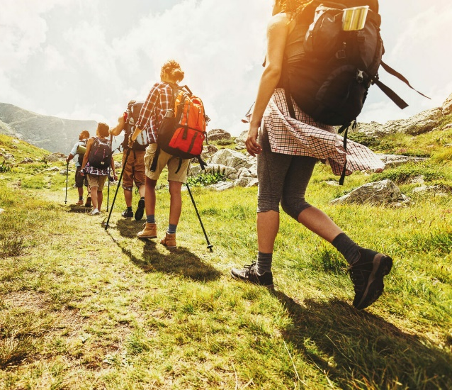
Activități de intervenție
Dezvoltare educațională prin activități remediale, lectură sau alte activități
Această activitate cuprinde activități remediale la limba română, matematică, alte materii sau activități de lectură (în care vor fi incluse și audiții de carte și de muzică, activități de dezvoltare personală). Activitățile se vor desfășura într-o sală care va fi amenajată special cu mobilier mic.
Magia cărților-Spectacol
Magia cărților este un proiect cultural ce constă în desfășurarea unui spectacol cu și despre cărți (lectură, teatru și momente de magie), care se bucură de interpretarea a doi artiști (actor si magician) cunoscuți și îndrăgiți de elevi.
Excursii de o zi la obiective turistice, istorice și culturale din împrejurimile orașului/localității

Slide 10


Activități de compensare
Cursuri de dezvoltare personală și profesională pentru cadrele didactice
Sală pentru studiu dotată cu mobilier mic și consumabile școlare
Digitalizarea procesului educațional. Învățarea online:
dotarea cu clase inteligente,
diagnosticul competențelor digitale,
activități de predare, învățare și evaluare folosind tehnologia și materialele moderne de educație online (digitalizarea procesului educațional)

Slide 12
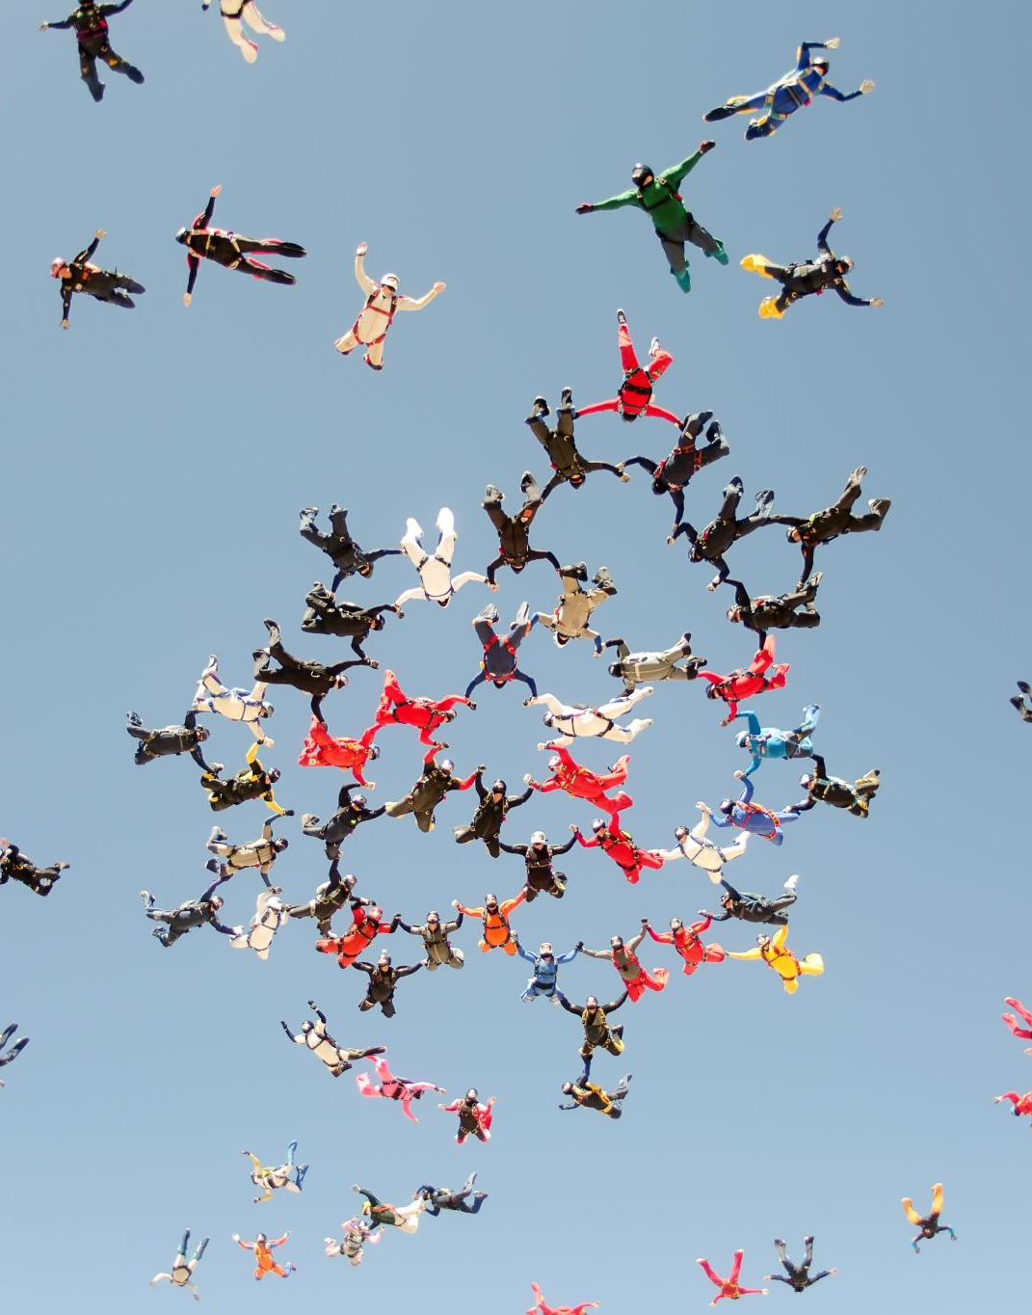
Rezultate așteptate
Scăderea ratei de abandon;
Creșterea procentului de participarea la Ev. Nat.;
Îmbunătățirea rezultatelor obținute de elevii GT în cadrul evaluărilor naționale;
Reducerea numărului de absențe ale elevilor din GT;
Creșterea numărului de elevi care au desfășurat activități remediale;
Dotarea sălilor de curs cu echipamente digitale;
Formarea profesională a cadrelor didactice;
Îmbogățirea cunoștințelor de cultură generală;
Continuarea studiilor la nivel liceal.
Creșterea procentului de elevi care finalizează învățământul gimnazial;
Creșterea motivației elevilor pentru educație;
Participarea activă la viața școlii;

